Slide 1
Replizierte Daten
Mehrbenutzersynchronisation,
Fehlertoleranz,
Änderungspropagation,
Anwendungen

Slide 2
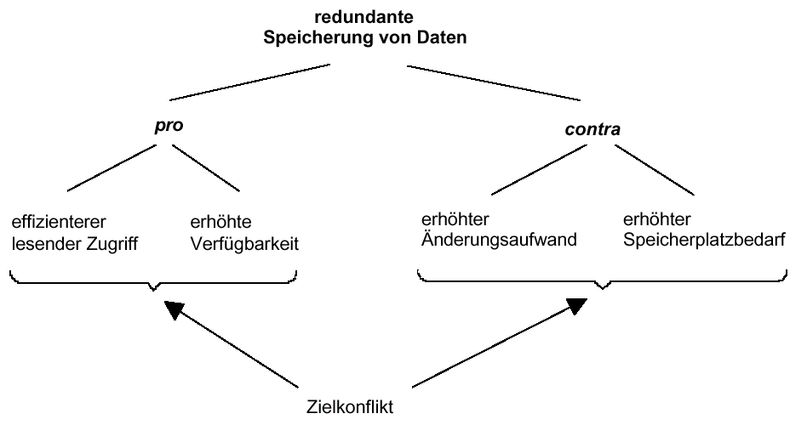
Zielkonflikt bei der redundanten Speicherung von Information

Slide 3
Warum Daten(banken) replizieren?
Gebe Benutzern lokale Kopien wegen
  Performance
  Verfügbarkeit
  Mobilität (disconnected users)
ABER ... Was passiert wenn sie Updates durchführen?
Updates müssen zu anderen Kopien propagiert werden

Slide 4
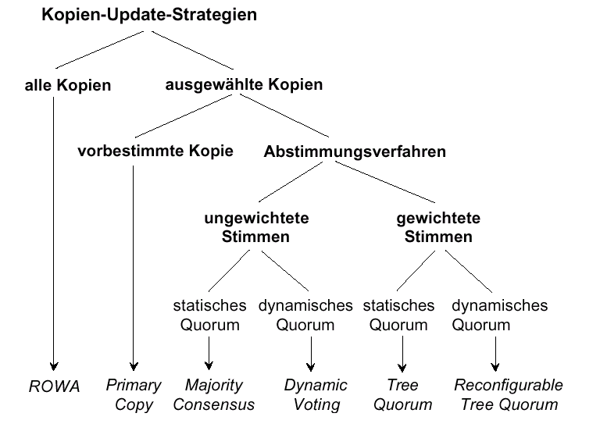

Slide 5
Eager ~ synchron
Update anywhere, anytime,
anyhow
Reconciliation ~
Konsistenz-
Erhaltung „von Hand“ bei Konflikten
Eager ~ synchron
Eager ~ synchron
Lazy ~ asynchron

Slide 6
Anforderungen an die Replikationsverfahren
Aktualisierung der Kopien durch das vDBMS
vollständige Transparenz der Replikation für die Anwendungsprogramme (bzw. Anwendungsprogrammierer)
  update Flüge
    set Preis = Preis * 1.3
  where Ziel = `Hannover´
Gleiches Verhalten wie nicht-replizierte Datenbank
  1-Kopie-Serialisierbarkeit (das vDBMS soll sich bzgl. Korrektheit/Serialisierbarkeit nicht anders verhalten als ein vDBMS ohne Kopien)
  wechselseitige Konsistenz der Kopien dazu nötig
  ein Schedule heißt dann und nur dann 1-Kopie-serialisierbar wenn es eine serielle Ausführung der TAs gibt, welche angewandt auf denselben Ausgangszustand diegleiche Ausgabe sowie denselben Endzustand erzeugt.

Slide 7
ROWA: Read One / Write All
Eine logische Leseoperation wird auf einer einzigen beliebigen Kopie durchgeführt
  die am nächsten im Netzwerk verfügbare Kopie, beispielsweise
Eine logische Schreiboperation wird zu physischen Schreiboperationen auf allen Kopien des replizierten Datums
  synchrones Schreiben aller Kopien in derselben Transaktion
  beim 2PL-Verfahren werden in derselben TA alle Kopien des Datums gesperrt
  es wird das 2PC-Verfahren angewendet um die Schreiboperation atomar auf allen Kopien „zu commit-ten“
sehr einfach zu implementieren, da das Verfahren nahtlos in das 2PL-Synchronisationsprotokoll und das 2PC-Commit-Protokoll „passt“

Slide 8
ROWA-Vorteile/Nachteile
Einfach zu implementieren
alle Kopien stets auf demgleichen aktuellen Stand
effizientes lokales Lesen
  Ausfall einer/mehrerer Knoten ist für Lesetransaktionen leicht zu verkraften (Ausweichen auf andere Knoten)
Konform mit 2PL und 2PC
starke Abhängigkeit einer Äanderungs-TA von der Verfügbarkeite aller kopienhaltenden DB-Knoten
daher relativ geringe Verfügbarkeit des Gesamtsystems
längere Laufzeiten von Änderungsfaktoren
  bei Replikationsgrad N werden Äanderungs-TA N-mal so lang
  daraus resultiert sehr hohe Deadlock-Rate

Slide 9
ROWA-Änderungstransaktionen
Update A
Update B
2PC: prepare
2PC: commit
Tä
DB1
DB2
DB3
A
C
A
C
A
C
B
B
B

Slide 10
ROWA-Änderungstransaktionen
Update A
Update B
2PC: prepare
2PC: commit
Tä
DB1
DB2
DB3
A
C
A
C
A
C
B
B
B
Änderungen sind jetzt
sichtbar

Slide 11
ROWA-Änderungstransaktionen
(Keine Replikation)
Update A
Update B
commit
LOKALE TA
(anders bei Änderung A und D)
nur 2 anstatt 6 Sperren
kein 2PC notwendig
Tä
DB1
DB2
DB3
A
C
D
F
G
I
B
E
H

Slide 12
Eager ~ synchron
Update anywhere, anytime,
anyhow
Reconciliation ~
Konsistenz-
Erhaltung „von Hand“ bei Konflikten
Eager ~ synchron
Eager ~ synchron
Lazy ~ asynchron

Slide 13
Gegenüberstellung: Transaktion ohne Replikate, mit sofortiger synchroner (eager) Replikatänderung, mit asynchroner (lazy) Replikatänderung
[nach Gray et al., The Dangers of Replication ... , SIGMOD 1996]

Slide 14
Scaleup, Replikation, Partitionierung
N Knoten
~
N-facher
Durchsatz
➔
N² mehr Arbeit

Slide 15
Propagation Strategies
Eager: Send update right away
  (part of same transaction)
  N times larger transactions
Lazy: Send update asynchronously
  separate transaction
  N times more transactions
Either way
  N times more updates per second per node
  N² times more work overall

Slide 16
Update Control Strategies
Master
  Each object has a master node
  All updates start with the master
  Broadcast to the subscribers
Group
  Object can be updated by anyone
  Update broadcast to all others
Everyone wants Lazy Group:
  update anywhere, anytime, anyway

Slide 17
CAP-Theorem
Internet-scale Skalierbarkeit
CAP-Theorem: nur 2 von 3 Wünschen erfüllbar
  Konsistenz (Consistency)
  Zuverläassigkeit/Verfügbarkeit (Availability)
  Partitionierungs-Toleranz
Die Welt ist „hart“ – man muss sich entscheiden
  CAP: (verteilte) Datenbanksysteme mit Replikation (ACID)
  CAP: Key Value Stores, NoSQL Datenbanken, Cloud-Anwendungen (→später mehr)
Literatur: Eric Brewer. Keynote PODC.
  http://www.cs.berkeley.edu/~brewer/cs262b-2004/PODC-keynote.pdf
  Lynch, Nancy, and Seth Gilbert. “Brewer's conjecture and the feasibility of consistent, available, partition-tolerant web services.” ACM SIGACT News, v. 33 issue 2, 2002, p. 51-59.

Slide 18
Konsistenzmodell: CAP
Relaxiertes Konsistenzmodell
  Replizierte Daten haben nicht alle den neuesten Zustand
    Vermeidung des (teuren) Zwei-Phasen-Commit-Protokolls
  Transaktionen könnten veraltete Daten zu lesen bekommen
  Eventual Consistency
    Würde man das System anhalten, würden alle Kopien irgendwann (also eventually) in denselben Zustand übergehen
  Read your Writes-Garantie
    Tx leist auf jeden Fall ihre eigenen Änderungen
  Monotonic Read-Garantie
    Tx würde beim wiederholten Lesen keinen älteren Zustand als den vorher mal sichtbaren lesen

Slide 19
Anecdotal Evidence
Update Anywhere systems are attractive
Products offer the feature
It demos well
But when it scales up
  Reconciliations start to cascade
  Database drifts “out of sync” (System Delusion)
What’s going on?

Slide 20
Eager Transactions are FAT
If N nodes, eager transaction is Nx bigger
  Takes Nx longer
  10x nodes, 1,000x deadlocks
  (derivation in paper)
Master slightly better than group
Good news:
  Eager transactions only deadlock
  No need for reconciliation

Slide 21
Lazy Master & Group
Write A
Write B
New
Timestamp
Use optimistic concurrency control
  Keep transaction timestamp with record
  Updates carry old+new timestamp
  If record has old timestamp
    set value to new value
    set timestamp to new timestamp
  If record does not match old timestamp
    reject lazy transaction
  Not SNAPSHOT isolation (stale reads)
Reconciliation:
  Some nodes are updated
  Some nodes are “being reconciled”
Write C
Commit
Write A
Write B
Write A
Write C
Write B
Commit
Write C
Commit
A Lazy Transaction
TRID, Timestamp
OID, old time, new value

Slide 22
Eager ~ synchron
Update anywhere, anytime,
anyhow
Reconciliation ~
Konsistenz-
Erhaltung „von Hand“ bei Konflikten
Eager ~ synchron
Eager ~ synchron
Lazy ~ asynchron

Slide 23
Primärkopien-Verfahren
(primary copy ~ eager master)
Ändere Tupel 4711
für T28 + commit
Knoten C
Kopie 2
Knoten B
Kopie 1
Knoten A
Primär-
Kopie
Knoten D
Kopie 3

Slide 24
Primärkopien-Verfahren
(primary copy)
Ändere Tupel 4711
für T28 + commit
Knoten C
Kopie 2
Knoten B
Kopie 1
Knoten A
Primär-
Kopie
T31
Knoten D
Kopie 3
Sperre Tupel 4711
„for update“ für T31

Slide 25
Primärkopien-Verfahren
(primary copy)
Ändere Tupel 4711
für T28 + commit
Tupel 4711
für T31 gesperrt
Knoten C
Kopie 2
Knoten B
Kopie 1
Knoten A
Primär-
Kopie
T31
Knoten D
Kopie 3
X-Sperre für Tupel 4711
für T31

Slide 26
Primärkopien-Verfahren
(primary copy)
Tupel 4711
für T31 gesperrt
Änderung an Tupel 4711
für T28 durchgeführt
Knoten C
Kopie 2
Knoten B
Kopie 1
Knoten A
Primär-
Kopie
T31
Knoten D
Kopie 3

Slide 27
Primärkopien-Verfahren
(primary copy)
Knoten C
Kopie 2
Knoten B
Kopie 1
Knoten A
Primär-
Kopie
T31
Knoten D
Kopie 3
Ändere Tupel 4711
für T31 + commit

Slide 28
Primärkopien-Verfahren
(primary copy)
Ändere Tupel 4711
für T31 + commit
Knoten C
Kopie 2
Knoten B
Kopie 1
Knoten A
Primär-
Kopie
T31
Knoten D
Kopie 3
Sperre freigegeben

Slide 29
Primärkopien-Verfahren: Diskussion
Primärkopie-Server kann leicht zum Flaschenhals im System werden
In der Praxis wird das Primärkopien-Verfahren durchaus angewendet
In der Regel wird man nur X-Sperren bei der Primärkopie anfordern
  also werden möglicherweise veraltete/inkonsistente Daten gelesen
  Alternative: Anfordern einer S-Sperre bei der Primärkopie ⇒ sehr aufwendig und macht Vorteil des lokalen Lesens zunichte
Was passiert bei Ausfall des Primärkopie-Servers
  Auswahl eines alternativen Primärkopie-Servers
    z.B. derjenige mit der größten Kennung
    Gefahr: mehrere Primärkopien in unterschiedlichen Netzpartitionen

Slide 30
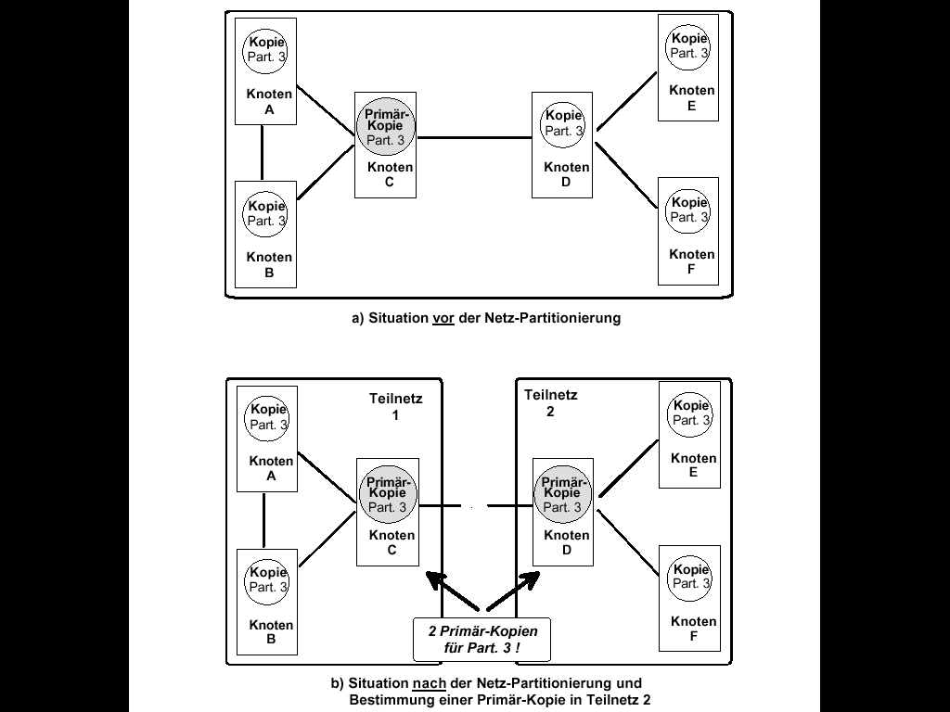

Slide 31
Eager ~ synchron
Update anywhere, anytime,
anyhow
Reconciliation ~
Konsistenz-
Erhaltung „von Hand“ bei Konflikten
Eager ~ synchron
Eager ~ synchron
Lazy ~ asynchron

Slide 32
Abstimmungsverfahren
Prinzip: ein Update auf einer Kopie wird nur dann ausgeführt wenn die TA in der Lage ist, die Mehrheit von Kopien dafür zu gewinnen (also zB geeignet zu sperren)
Unterschiede in den Verfahren hinsichtlich
  Gewichtung der individuellen Stimmen
    one man one vote ~ ungewichtete Stimmen
    gewichtete Stimmen (zB hoch verfügbare Stationen bekommen mehr Gewicht)
  Anzahl der Stimmen, die für das Erreichen der Mehrheit erforderlich sind
    fest vorgegeben (statische Quorum)
    erst zur Laufzeit der TA bestimmt (dynamisches Quorum)
Für Lesezugriffe (Lesequorum Ql) und für Schreibzugriffe (Schreibquorum Qu) können unterschiedliche Anzahl von erforderliche Stimmen festgelegt werden

Slide 33
Quoren-Überschneidungsregel
Lese-TA verlangt S-Sperre
Schreib-TA verlangt X-Sperre
Es darf maximal eine Schreibtransaktion gleichzeitig „im System sein“
Es darf keine Lesetransaktion gleichzeitig mit einer Schreibtransaktion „im System sein“
Sei Q die Gesamtstimmenzahl
Ein-Kopie-Serialisierbarkeit ist gewährleistet wenn gilt:
  Qu + Qu > Q
  Qu + Ql > Q
Beispiel:
  Q = 4
  Qu = 3
  Ql = 2
Qu
Ql
Q
Qu

Slide 34
Grundidee des Majority-Consensus-Verfahrens
Zeitstempel
Datum
A: 10
0
A: 10
0
A: 10
0
A: 10
0
T1

Slide 35
Grundidee des Majority-Consensus-Verfahrens
Ausfall eines Knotens kann
toleriert werden
Qu = 3
Zeitstempel
Datum
A: 10
0
A: 10
0
A: 10
0
A: 10
0
T1

Slide 36
Grundidee des Majority-Consensus-Verfahrens
Zeitstempel
Datum
A: 15
1
A: 15
1
A: 10
0
A: 15
1
T1

Slide 37
Grundidee des Majority-Consensus-Verfahrens
Stellt fest, dass
A:10 veraltet
ist (kleiner Zeitstempel)
und liest A:15
T2
Zeitstempel
Datum
A: 15
1
A: 15
1
A: 10
0
A: 15
1
Wegen Ql+Qu > Q müssen
Schreib- und Lese-Operationen
irgendwo überlappen. Deshalb
kann keine Lese-Op nur
veraltete Kopien lesen (mindestens
eine ist up-to-date)
T1

Slide 38
Implementierung des Majority-Consensus-Verfahrens ohne Sperren
Jedes DB-Objekt ist mit einem Zeitstempel der letzten Änderung versehen
Ähnlich einem optimistischen Synchronisationsverfahren
Das Two-Phase-Commit (2PC) ist „irgendwie integriert“
Jede Änderungs-Transaktion
  führt alle Änderungen zunächst rein lokal aus (macht diese noch nicht sichtbar)
  erstellt Liste aller Ein- und Ausgabe-Objekte mit deren Zeitstempeln
  schickt diese Liste zusammen mit ihrem eigenen Zeitstempel an alle anderen Knoten (Annahme: alles ist überall repliziert)
  Darf die Änderungen permanent machen (commit-ten) wenn die Mehrheit der Knoten (> N/2) zugestimmt hat

Slide 39
Implementierung des Majority-Consensus-Verfahrens ohne Sperren (2)
Die Stationen sind ringförmig angeordnet
Jeder Knoten (DB-Station) stimmt über eingehende Änderungs-Anträge wie folgt ab und reicht sein Votum zusammen mit den anderen Voten an den nächsten Knoten im Ring weiter:
  ABGELEHNT wenn einer der übermittelten Zeitstempel veraltet ist
  OK und markiert den Auftrag als schwebend, wenn alle übermittelten Objekt-Zeitstempel aktuell sind und der Antrag nicht in Konflikt mit einem anderen Antrag steht
  PASSIERE wenn alle übermittelten Objekt-Zeitstempel aktuell sind aber der Antrag in Konflikt mit einem anderen Antrag höherer Priorität (aktuellerer=höherer TS) steht
    Falls durch dieses Votum keine Mehrheit mehr erzielbar ist, stimmt er mit ABGELEHNT
  er verzögert seine Abstimmung wenn der Antrag in Konflikt mit einem niedriger priorisierten Antrag in Konflik steht oder wenn einer der übermittelten Zeitstempel höher ist als der des korrespondierenden lokalen Objekts ist.

Slide 40
Majority/Consensus ohne Sperren (3)
Annahme/Ablehnung
Der Knoten, dessen Zustimmung den Ausschlag für die Mehrheit gibt, erzeugt die globale COMMIT-Meldung
jeder Knoten, der mit ABGELEHNT stimmt, löst ein globales ABORT des Änderungsauftrags aus
Wird eine Änderungs-Transaktion akzeptiert, werden die Änderungen bei Eintreffen eingebracht und die Objekt-Zeitstempel entsprechend aktualisiert.
Wird eine Änderungstransaktion ABGELEHNT, so werden die verzögerten Abstimmungen je Knoten jeweils überprüft, ob jetzt eine Entscheidung möglich ist
Bei ABLEHNUNG muss die Transaktion komplett wiederholt werden, einschließlich Objekt-Lesen (damit der jetzt aktuelle lokale Zustand der Eingabeobjekte gelesen wird)
Lese-Transaktionen werden wie Pseudo-Schreib-Transaktionen behandelt. Nur so kann ermittelt werden, ob das gelesene Datum das aktuellste ist.

Slide 41
Beispiel des Majority/Consensus-
Protokolls
G
F
x: 10
0
x: 10
0
T=3
update x
A
T=2
update x
x: 10
0
E
x: 10
0
B
T=1
update x
x: 10
0
D
x: 10
0
C
x: 10
0

Slide 42
Beispiel des Majority/Consensus-
Protokolls
G
F
x: 10
0
x: 10
0
T=3
update x
A
T=2
update x
x: 10
0
E
x: 10
0
B
T=1
update x
x: 10
0
D
x: 10
0
C
x: 10
0

Slide 43
Beispiel des Majority/Consensus-
Protokolls
G
F
x: 10
0
x: 10
0
T=3
update x
A
T=2
update x
x: 10
0
E
Gestrichelte
Linie:
PASSIERE
x: 10
0
B
Abort
T1
T=1
update x
x: 10
0
D
T1 kann keine
Mehrheit mehr
erzielen
x: 10
0
C
x: 10
0

Slide 44
Beispiel des Majority/Consensus-
Protokolls
G
F
x: 10
0
x: 10
0
T=3
update x
A
T=2
update x
x: 10
0
E
x: 10
0
B
x: 10
0
Commit
T2
D
x: 10
0
C
x: 10
0

Slide 45
Beispiel des Majority/Consensus-
Protokolls
G
F
x: 12
2
x: 12
2
T=3
update x
A
T=2
update x
x=12
x: 12
2
E
x: 12
2
B
x: 12
2
D
x: 10
0
C
x: 12
2

Slide 46
Tree Quorum weniger Stimmen nötig, um Exklusivität zu gewährleisten
1
2
3
4
5
6
7
8
9
10
11
12
13
Quorum q=(l,w)
  sammle in l Ebenen jeweils mindestens w Stimmen je Teilbaumebene
  wenn eine Ebene (Wurzel zB) weniger als w Stimmen hat, sammle alle
  muss so gewählt werden, dass keine 2 Quoren gelichzeitig erzielbar sind
Beispiel q=(2,2) wäre erfüllt mit
  {1,2,3} oder {1,2,4} oder {2,3,5,7,8,9} oder {3,4,8,10,11,12}

Slide 47
Beispiel-Quoren
1
1
2
3
4
2
3
4
5
6
7
8
9
10
11
12
13
5
6
7
8
9
10
11
12
13
1
1
2
3
4
2
3
4
5
6
7
8
9
10
11
12
13
5
6
7
8
9
10
11
12
13

Slide 48
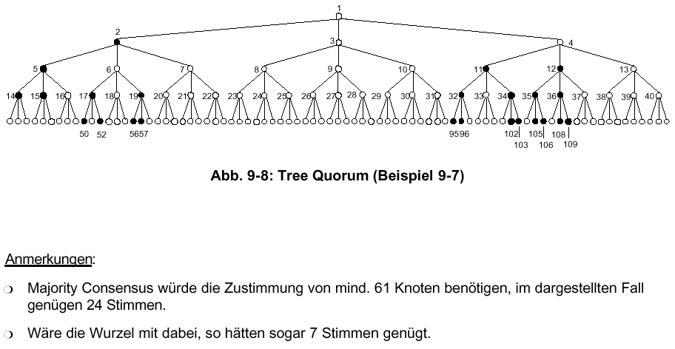
Gößeres Beispiel
[Agrawal und Abadi: The generalized tree quorum protocol ..., ACM TODS, Dez. 1992]
Wenn man die
Mehrheit der Kinder
hat, hat man auch
implizit den Vater
q = (3,2)

Slide 49
Dynamische Quorums-Bildung
Problem des statischen Quorums:
  durch Netzpartitionierung oder mehrfachem Knotenausfall ist u.U. kein Quorum mehr erzielbar
Beispiel: Q = 5, Qu = 3, Ql = 3
1
2
3
4
5
Quorum hier noch möglich
1
2
3
4
5
Quorum hier nicht mehr möglich

Slide 50
Dynamische Quorums-Bildung
Nur diejenigen Knoten, die bei dem letzten Update „dabei waren“, besitzen Stimmrecht
  Eine Mehrheit braucht man dann nur unter diesen abstimmungsberechtigten Knoten zu erzielen
Dazu ist zusätzliche Verwaltungsinformation je Kopie notwendig
  VN: Versionsnummer
  SK: Anzahl der Knoten, die beim letzten Update dabei waren
    ~ gegenwärtige Gesamtstimmenzahl

Slide 51
Dynamisches Quorum: Beispiel
1
2
3
4
5
VN
SK
9
5
9
5
9
5
9
5
9
5
1
2
3
4
5
VN
SK
9
5
9
5
9
5
9
5
9
5
Quorum hier noch möglich
1
2
3
4
5
VN
SK
9
5
9
5
10
3
10
3
10
3

Slide 52
Dynamisches Quorum: Beispiel
1
2
3
4
5
VN
SK
9
5
9
5
10
3
10
3
10
3
Dyn. Quorum hier nicht mögl.
Dyn. Quorum hier mögl.
1
2
3
4
5
VN
SK
9
5
9
5
10
3
11
2
11
2
1
2
3
4
5
VN
SK
9
5
9
5
10
3
11
2
11
2

Slide 53
Dynamisches Quorum: Wiedereingliederung eines deaktivierten Knoten (hier K3)
1
2
3
4
5
VN
SK
9
5
9
5
10
3
11
2
11
2
Knoten 3 und 5 melden sich
mit ihren jeweiligen VN und
SK Werten. K4 sendet K3 den
neuesten Stand -- damit ist
K3 wieder aktuell.
1
2
3
4
5
VN
SK
9
5
9
5
12
3
12
3
12
3

Slide 54
Replikation: Lazy (asynchron) versus Eager (synchron)
Eager skaliert nicht
  sehr hohe Deadlock-Rate
  sehr „fette“ update Transaktionen
  nur einsetzbar bei eher statischen Datenbanken
    Bibel
    Telefonbuch
Lazy ist notwendig bei mobilen Benutzern, die mit Ihrem Notebook „durch die Gegend ziehen“
  Versicherungsvertreter
  Verkäufer
  etc.
  Transaktionen werden einfach mal ausgeführt und später wird versucht, die Replikate wieder „auf Vordermann“ zu bringen
    Reconciliation bzw Konsolidierung

Slide 55
Outline
Based on: Jim Gray, Pat Helland, Patrick E. O'Neil, Dennis Shasha: The Dangers of Replication and a Solution. SIGMOD Conf. 1996: 173-182
Replication strategies
  Lazy and Eager
  Master (Primärkopie) and Group
How centralized databases scale
  deadlocks rise non-linearly with
    transaction size
    concurrency
Replication systems are unstable on scaleup
A possible solution

Slide 56
Propagation Strategies
Eager: Send update right away
  (part of same transaction)
  N times larger transactions
Lazy: Send update asynchronously
  separate transaction
  N times more transactions
Either way
  N times more updates per second per node
  N² times more work overall

Slide 57
Outline
Replication strategies
  Lazy and Eager
  Master and Group
How centralized databases scale
  deadlocks rise non-linearly
Replication is unstable on scaleup
A possible solution

Slide 58
Simple Model of Waits
DBsize
records
TPS transactions per second
Each
  Picks Actions records uniformly
  from set of DBsize records
  Then commits
About Transactions ^{x} Actions/2 resources locked
Chance a request waits is
Action rate is TPS x Actions
Active Transactions TPS ^{x} Actions ^{x} Action_Time
Wait Rate = Action rate ^{x} Chance a request waits
=
10x more transactions, 100x more waits
Transctions^{x}Actions
2
Transactions ^{x} Actions
2 ^{x} DB_size
TPS² ^{x} Actions³ ^{x} Action_Time
2 ^{x} DB_size

Slide 59
Simple Model of Deadlocks
A deadlock is a wait cycle
Cycle of length 2:
  Wait rate x Chance Waitee waits for waiter
  Wait rate x (P(wait) / Transactions)
Cycles of length 3 are PW³, so ignored.
10x bigger trans = 100,000x more deadlocks
TPS ^{x} Actions^{3x} Action_Time
2 ^{x} DB_size
TPS ^{x} Actions ^{x} Action_Time
TPS² ^{x} Actions³ ^{x} Action_Time
2 ^{x} DB_size
TPS² ^{x} Actions⁵ ^{x} Action_Time
4 ^{x} DB_size²

Slide 60
Eager Transactions are FAT
If N nodes, eager transaction is Nx bigger
  Takes Nx longer
  10x nodes, 1,000x deadlocks
  N nodes, N**3 more deadlocks
  (derivation in Gray´s paper)
Master slightly better than group
Good news:
  Eager transactions only deadlock
  No need for reconciliation

Slide 61
Outline
Replication strategies (lazy & eager, master & group)
How centralized databases scale
Replication is unstable on scaleup
A possible solution
  Two-tier architecture: Mobile & Base nodes
  Base nodes master objects
  Tentative transactions at mobile nodes
    Transactions must be commutative
  Re-apply transactions on reconnect
  Transactions may be rejected

Slide 62
Safe Approach
Each object mastered at a node
Update Transactions only
read and write master items
Lazy replication to other nodes
Allow reads of stale data (on user request)
PROBLEMS:
  doesn’t support mobile users
  deadlocks explode with scaleup
?? How do banks work???

Slide 63
Update Control Strategies
Master
  Each object has a master node
  All updates start with the master
  Broadcast to the subscribers
Group
  Object can be updated by anyone
  Update broadcast to all others
Everyone wants Lazy Group:
  update anywhere, anytime, anyway

Slide 64
Quiz Questions: Name One
Eager
  Master: N-Plexed disks
  Group: ?
Lazy
  Master: Bibles, Bank accounts, SQLserver
  Group: Name servers, Oracle, Access...
Note: Lazy contradicts Serializable
  If two lazy updates collide, then ... reconcile
    discard one transaction (or use some other rule)
    Ask for human advice
Meanwhile, nodes disagree =>
  Network DB state diverges: System Delusion

Slide 65
Anecdotal Evidence
Update Anywhere systems are attractive
Products offer the feature
It demos well
But when it scales up
  Reconciliations start to cascade
  Database drifts “out of sync” (System Delusion)
What’s going on?
In diesen Systemen wird nicht mehr unbedingt Serialisierbarkeit angestrebt
Konvergenz
  Alle Knoten (~Replikate) konvergieren „langfristig“ zu demselben Wert
  zB führe nur Änderungen mit größerem Zeitstempel durch
    Lost update - Problem

Slide 66
Summary So Far
Even centralized systems unstable
Waits:
  Square of concurrency
  3rd power of transaction size
Deadlock rate
  Square of concurrency
  5th power of transaction size
Trans Size
Concurrency

Slide 67
Eager Transactions are FAT
If N nodes, eager transaction is Nx bigger
  Takes Nx longer
  10x nodes, 1000x deadlocks
  (derivation in Gray et al´s paper)
Master slightly better than group
Good news:
  Eager transactions only deadlock
  No need for reconciliation

Slide 68
Lazy Master & Group
Write A
Write B
New
Timestamp
Use optimistic concurrency control
  Keep transaction timestamp with record
  Updates carry old+new timestamp
  If record has old timestamp
    set value to new value
    set timestamp to new timestamp
  If record does not match old timestamp
    reject lazy transaction
  Not SNAPSHOT isolation (stale reads)
Reconciliation:
  Some nodes are updated
  Some nodes are “being reconciled”
Write C
Commit
Write A
Write B
Write A
Write C
Write B
Commit
Write C
Commit
A Lazy Transaction
TRID, Timestamp
OID, old time, new value

Slide 69
Zwei konkurrierende asynchrone (lazy) Transaktionen
T6
Write A=7
Write B=8
T6
A=7, oldTS=3
B=8, oldTS=5
T6
A=7, oldTS=3
B=8, oldTS=5
A: 7
TS: 6
A: 5
TS: 3
A: 5
TS: 3
B: 8
TS: 6
B: 7
TS: 5
B: 9
TS: 7
C: 5
TS: 2
C: 5
TS: 2
C: 8
TS: 7
T7
B=9, oldTS=5
C=8, oldTS=2
T7
B=9, oldTS=5
C=8, oldTS=2
T7
Write B=9
Write C=8

Slide 70
Zwei konkurrierende asynchrone (lazy) Transaktionen
T6
Write A=7
Write B=8
T6
A=7, oldTS=3
B=8, oldTS=5
T6
A=7, oldTS=3
B=8, oldTS=5
A: 7
TS: 6
A: 5
TS: 3
A: 5
TS: 3
B: 8
TS: 6
B: 7
TS: 5
B: 9
TS: 7
C: 5
TS: 2
C: 5
TS: 2
C: 8
TS: 7
T7
B=9, oldTS=5
C=8, oldTS=2
T7
B=9, oldTS=5
C=8, oldTS=2
T7
Write B=9
Write C=8

Slide 71
Reconciliation
Reconciliation means System Delusion
  Data inconsistent with itself and reality
How frequent is it?
Lazy transactions are not fat
  but N times as many
  Eager waits become Lazy reconciliations
  Rate is:
  Assuming everyone is connected
TPS² ^{x} (Actions ^{x} Nodes)³ ^{x} Action_Time
2 ^{x} DB_size

Slide 72
Konsolidierung (Reconciliation) zweier Transaktionen
LATEST: zuletzt eingebrachte Änderung gilt
  (-) „Lost update“ der älteren Transaktion
  (+) Konvergenz: alle Kopien werden irgendwann denselben Wert annehmen
PRIMARY k: Tupel an Knoten k gilt
ARITHMETIK: neuer Wert = Wert1 + Wert2 – alter Wert
  Alter Wert muss aus dem Log geholt werden
PROGRAM
  Benutzer-definierte Prozedur zur Konsolidierung
NOTIFY
  Benutzer wird aufgefordert, die Konsolidierung „von Hand“ durchzuführen
  Kann man nicht zu oft machen (skaliert nicht)

Slide 73
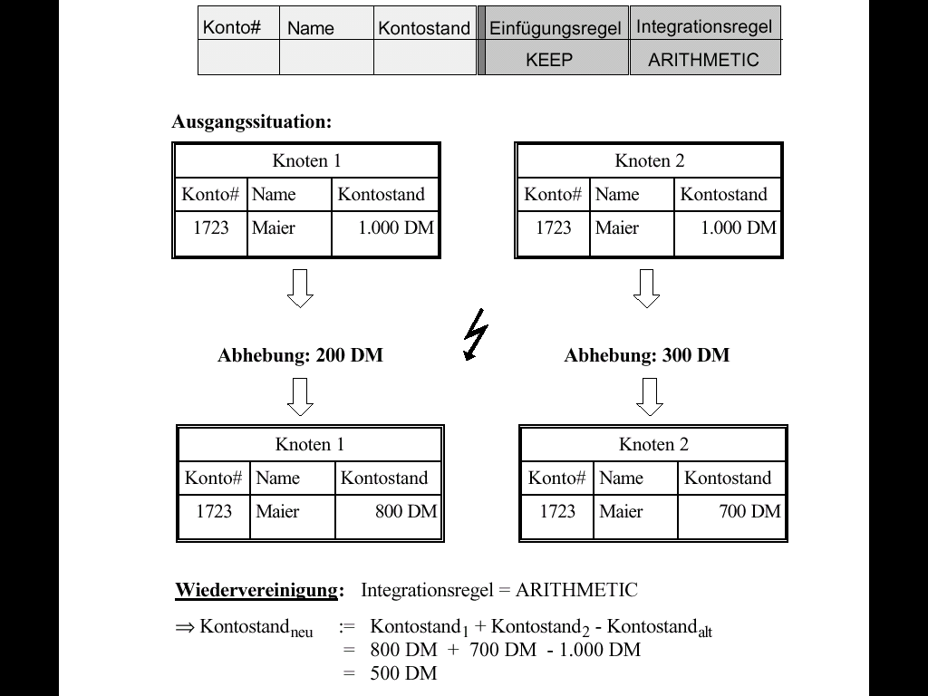

Slide 74
Eager & Lazy: Disconnected
Suppose mobile nodes disconnected for a day
When reconnect:
  get all incoming updates
  send all delayed updates
Incoming is Nodes x TPS x Actions x disconnect_time
Outgoing is: TPS x Actions x Disconnect_Time
Conflicts are intersection of these two sets
Action_Time
Action_Time
Disconnect_Time ^{x} (TPS ^{x}Actions ^{x} Nodes)²
DB_size

Slide 75
Outline
Replication strategies (lazy & eager, master & group)
How centralized databases scale
Replication is unstable on scaleup
A possible solution
  Two-tier architecture: Mobile & Base nodes
  Base nodes master objects
  Tentative transactions at mobile nodes
    Transactions must be commutative
  Re-apply transactions on reconnect
  Transactions may be rejected

Slide 76
Safe Approach
Each object mastered at a node
Update Transactions only
read and write master items
Lazy replication to other nodes
Allow reads of stale data (on user request)
PROBLEMS:
  doesn’t support mobile users
  deadlocks explode with scaleup
?? How do banks work???

Slide 77
Two Tier Replication
Two kinds of nodes:
  Base nodes always connected, always up
  Mobile nodes occasionally connected
Data mastered at base nodes
Mobile nodes
  have stale copies
  make tentative updates

Slide 78
Mobile Node Makes Tentative Updates
Updates local database while disconnected
Saves transactions
When Mobile node reconnects:
Tentative transactions re-done
as Eager-Master
(at original time??)
Some may be rejected
  (replaces reconciliation)
No System Delusion.

Slide 79
Tentative Transactions
Must be commutative with others
  Debit 50$ rather than Change 150$ to 100$.
Must have acceptance criteria
  Account balance is positive
  Ship date no later than quoted
  Price is no greater than quoted
Transactions
From
Others
Tentative
Transactions
at local DB
send Tentative Xacts
Updates & Rejects

Slide 80
Tentative Transaktionen sollten möglichst kommutativ sein
T6
Write A=7 A=A+2
Write B=8 B=B-1
Kommutativität
T6; T7;
⇔
T7;T6;
A: 5
TS: 3
A: 5
TS: 3
A: 5
TS: 3
B: 7
TS: 5
B: 7
TS: 5
B: 7
TS: 5
C: 5
TS: 2
C: 5
TS: 2
C: 5
TS: 2
Kommutativität
B=B-1; B=B+2;
⇔
B=B+2; B=B-1;
T7
Write B=9 B=B+2
Write C=8 C=C+3

Slide 81
Kommutative (C-TA) vs Nicht-Kommutative TAs (NC-TA)
C-Tas können in beliebiger Reihenfolge eingebracht werden
  Es ist irrelevant, in welcher Reihenfolge zwei Einzahlungen auf ein Konto durchgeführt werden
    (E1;E2) = (E2,E2)
  Zwei Auszahlungen bzw eine Auszahlung und eine Einzahlung sind dann kommutativ, wenn „genug Geld auf dem Konto ist“
    Anwendungsspezifische Kriterien für Kommutativität
  Es gilt (A1;A2)=(A2;A1) wenn (Kontostand - A1 - A2) > 0
Zinsausschüttung und Einzahlung/Auszahlung sind nicht kommutativ
  Konvertiere NC-TA in eine C-TA
  Konvertiere Zinsausschüttung in eine Einzahlung
  Siehe Beispiel

Slide 82
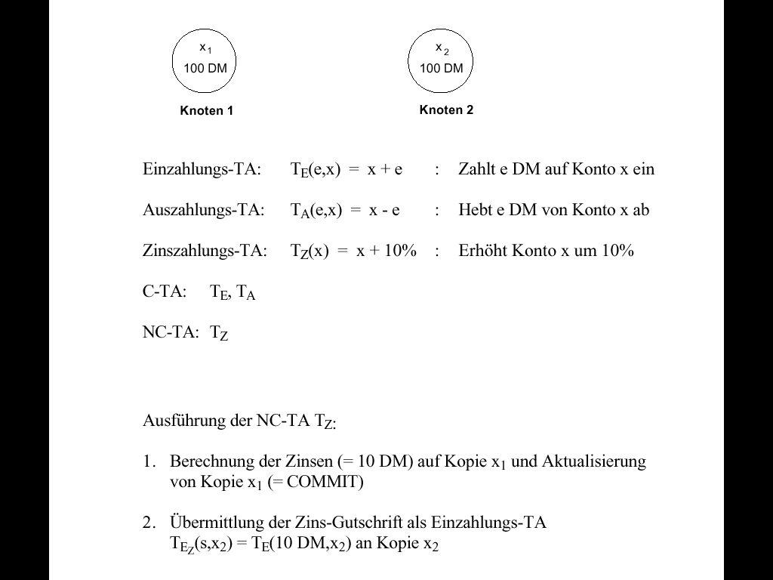

Slide 83
Refinement: Mobile Node Can Master Some Data
Mobile node can master “private” data
  Only mobile node updates this data
  Others only read that data
Examples:
  Orders generated by salesman
  Mail generated by user
  Documents generated by Notes user.

Slide 84
Virtue of 2-Tier Approach
Allows mobile operation
No system delusion
Rejects detected at reconnect (know right away)
If commutativity works,
  No reconciliations
  Even though work rises as (Mobile + Base)²

Slide 85
Replikationskontrolle: Beispielsysteme
Domain Name Server (DNS)
  Primärkopien liefern autoritative Antworten
  Update immer erst auf der Primärkopie
  Asynchrone Propagierung der Updates an andere Replikate
  Zusätzlich Caching/Pufferung
    TTL: Time To Live
    Ungültiger Cache-Eintrag wird erkannt und ersetzt
CVS
  Front-end für RCS
  Update anywhere
  Konsolidierung beim check-in
    Zeitstempel-basierte Kontrolle
    Wenn Zeitstempel zu alt, wird automatische Konsolidierung (~zeilenweiser merge zweier Dateien) versucht
    Evtl. wird der Benutzer um Hilfe „ersucht“

Slide 86
Replikationskontrolle: Beispielsysteme (cont´d)
MS Access
  Primärkopie für Schema-Daten
    Können nur an der Primärkopie geändert werden
  Update anywhere auf replizierten Datensätzen
  Periodische Propagierung der Änderungen an andere Replikate
    Der mit dem jüngsten Zeitstempel „gewinnt“
      Konvergenz ist oberstes Gebot
      Lost update des Verlierers
    Der Verlierer wird informiert und muß versuchen, seine Änderungen nochmals einzubringen
Oracle
  Erlaubt auch „Group Update“
  Konfigurierbare und eigen-programmierbare Konsolidierungsregeln
  Replikatkonsolidierung besonders wichtig für den Abgleich zwischen Oracle Lite und Oracle Server
    Eigentlich zwei unterschiedliche Systeme

Slide 87
Recovery verteilter Datenbanken
Protokollierung
Sicherungspunkte
Restart/Wiederanlauf

Slide 88
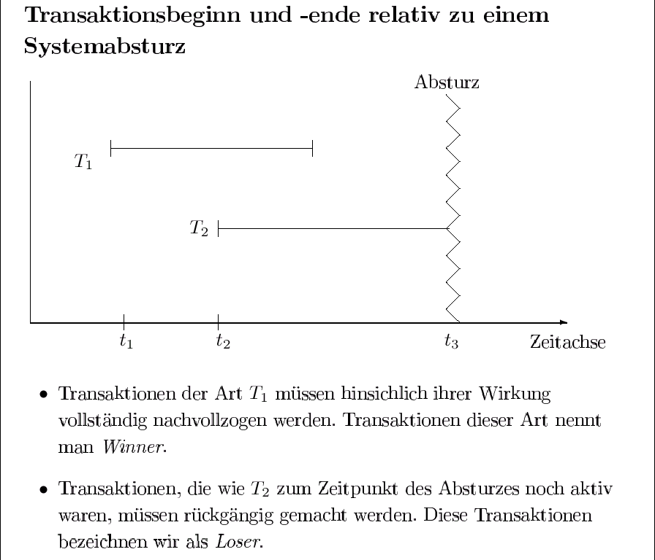
Rio
Sydney
LA
T3 ist ein potentieller Winner
RtC
T3

Slide 89
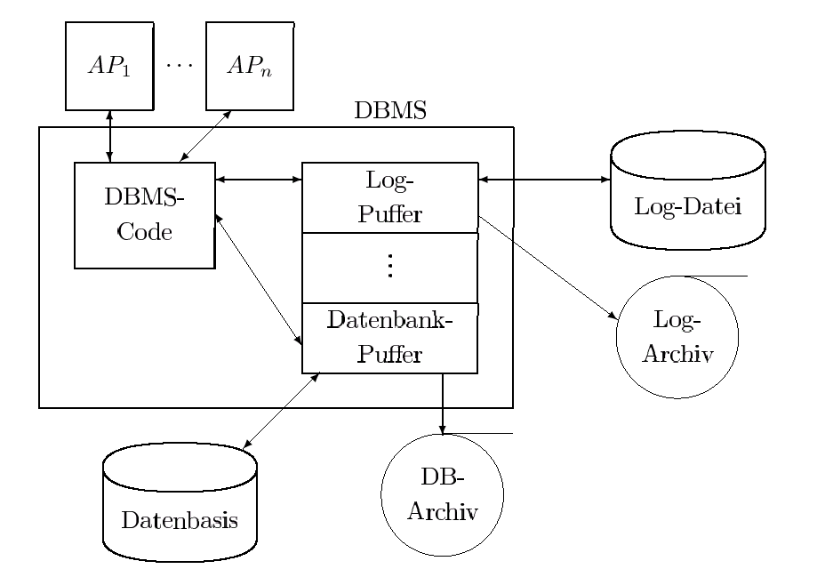
Log-Architektur einer lokalen Station

Slide 90
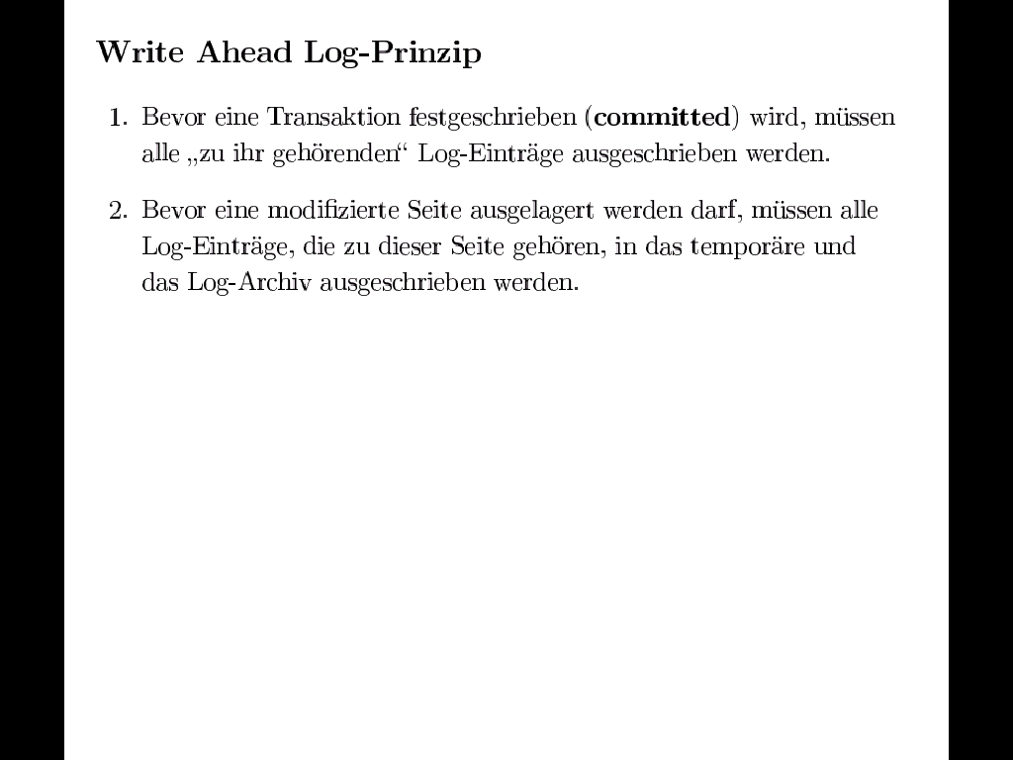
Log-Record wird für jede Änderungsoperation geschrieben
  before-image für das „Undo“
  after-image für das Redo
Eine verteilte Transaktion schreibt vor dem Verschicken der READY (RtC) Nachricht
  alle Log-Records ihrer Änderungen ins Archiv (Platte)
  Es muß aus dem Log hervorgehen, welche Daten gesperrt wurden
  Die RtC- Entscheidung wird ins Log geschrieben
Der Koordinator schreibt seine Entscheidung (commit oder abort) ins Log

Slide 91
Wiederanlauf in drei Phasen
Log-Datei
Analyse (Looser, Winner mit commit, potentielle Winner mit RtC)
Redo aller Ops (Looser, Winner und potentielle Winner)
Für die potentiellen Winner müssen die Sperren wieder gesetzt werden
Undo der Looser

Slide 92
Sicherungspunkte
Dienen dazu, den Wiederanlauf zu beschleunigen
Global konsistente Sicherungspunkte würden verlangen
  Gesamtes System muß ruhig gestellt werden
  Alle Stationen schreiben dann synchron ihren transaktionskonsistenten Sicherungspunkt
  Nicht praktikabel
Lokal transaktionskonsistente Sicherungspunkte
  Auch nicht praktikabel
  7 mal 24 Stunden Betrieb wird heute angestrebt
Nicht-transaktions-konsistente Sicherungspunkte
  Lokal aktionskonsistente Sicherungspunkte
  Lokal unscharfe Sicherungspunkte
  I.w. wie in zentralen DBMS
  Siehe Einf. Informationssysteme

Slide 93
